Slide 1
SEQUENCE FIN 3ème :
BRITISH HISTORY
Niveau du CECRL : A2 / B1
Classes concernées : 3ème (cycle 4)
Thème(s) culturel(s) : (cycle 4) Découverte d’autres cultures (repères historiques)
Domaines : 1, 2 et 5
Activités langagières privilégiées : compréhension orale + compréhension écrite
Autres activités développées : expression orale
Tâche(s) finale(s) :
Expression Orale en Continu : Créer un avatar via le logiciel BLABBERIZE qui présente son peuple (période, raisons de leur venue, mode de vie et ce qu’ils ont apporté/laissé à la culture britannique)

Slide 2
Supports :
vidéos
JORVIK VIKING CENTRE (YORK) : https://www.youtube.com/watch?v=R7Pp73z-YyE
HADRIAN’S WALL: https://www.youtube.com/watch?v=BNQNTvEDtBA
Textes
Extraits/adaptations tirés du livre British History by Miles Kelly
Extraits/adaptation du site BBC GCSE BITESIZE : https://www.bbc.com/bitesize/learn
Extraits/adaptation tirés du site : www.primaryhomeworkhelp.co.uk
Evaluations :
- CO vidéo ou CE (par exemple sur la ville de Bath)
Objectifs grammaticaux | Objectifs lexicaux | Objectifs culturels | Objectifs pragmatiques
Séquence de fin d’année= rebrassage grammatical de beaucoup de points vus au collège, entre autres : Prétérit simple Used to Voix passive Questions | adjectifs de personnalité Exprimer les dates Vocabulaire thème et champ lexical de la guerre, des batailles, des armes | Découverte de l’histoire des vagues successives d’invasion (avec focus sur quelques éléments culturels et historiques) Découverte de personnages historiques emblématiques | Savoir formuler des hypothèses et utiliser le visuel pour appuyer son propos Organiser son propos afin de décrire/ donner des informations de façon claire Elaborer des stratégies d’écoute Savoir repérer les éléments factuels dans un texte

Slide 3
SEANCE 1: travail de Compréhension écrite en groupes
4 à 8 groupes selon l’effectif de la classe
Remarque: prévoir les groupes à l’avance (différenciation)
STEP 1: Chaque groupe travaille sur un peuple pour compléter la FICHE DE ROUTE (qui servira tout au long de la séquence et pourra être complétée au fur et à mesure) avec des notes.
STEP 2: mutualisation (chaque groupe rend compte à l’oral et les autres prennent des notes)

Slide 4
HW : demander aux élèves de mémoriser un maximum d’informations (en vue d’un petit quiz de début d’heure par exemple)

Slide 5
SEANCE 2:
WU – Show you remember!
THE
ANGLO
SAXONS
THE VIKINGS
THE ROMANS
THE NORMANS
THE ROMANS
THE VIKINGS
THE
ANGLO SAXONS
THE NORMANS

Slide 6
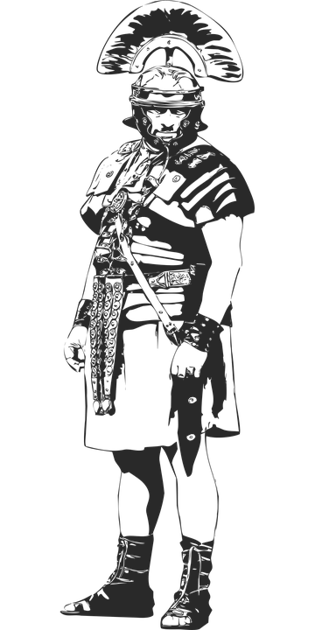

origin?
when?
THE ROMANS
why?
Famous
Historical
character?
Everyday
life?

Slide 7
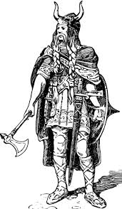
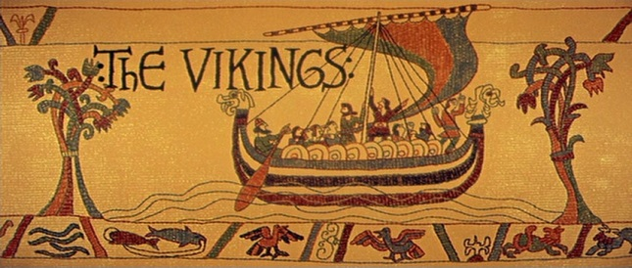
origin?
when?
THE VIKINGS
why?
Famous
Historical
character?
Everyday
life?

Slide 8
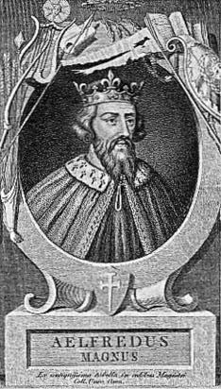

origin?
when?
THE
ANGLO SAXONS
why?
Famous
Historical
character?
Everyday
life?

Slide 9
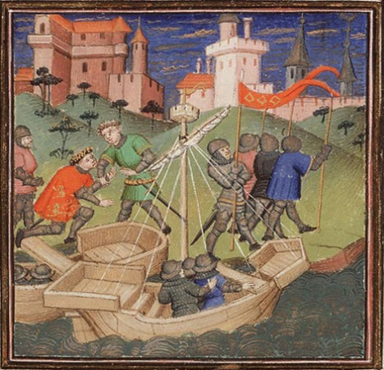
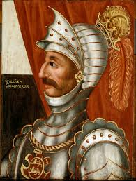
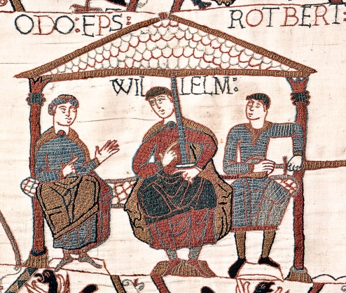
origin?
when?
THE NORMANS
why?
Famous
Historical
character?
Everyday
life?

Slide 10

Travail de CO à partir de la vidéo Roman Britain (focus on Hadrian’s Wall)
(de 0.07 à 1.33) https://www.youtube.com/watch?v=BNQNTvEDtBA

Slide 13
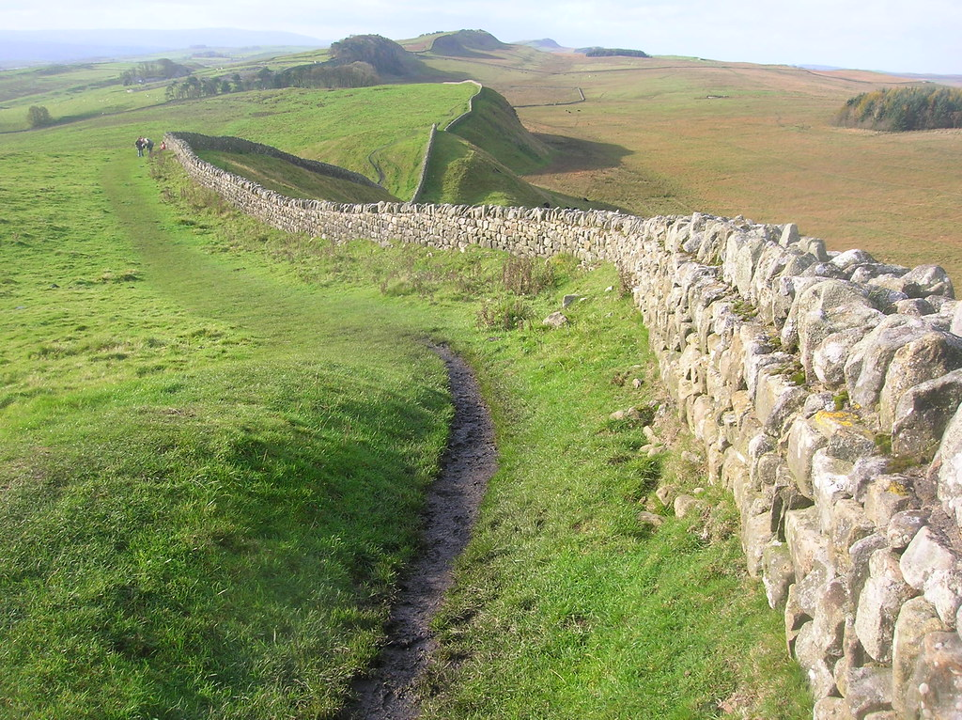
SEANCE 3:
Correction exercice de CE
WU – vidéo Hadrian’s wall
NAME?
WHY?
WHERE?
WHO?
WHEN?
DETAILS
ABOUT
THE MONUMENT?

Slide 14
3) Travail de CO à partir de la vidéo sur le Jorvik Centre de York
https://www.youtube.com/watch?v=R7Pp73z-YyE

Slide 17
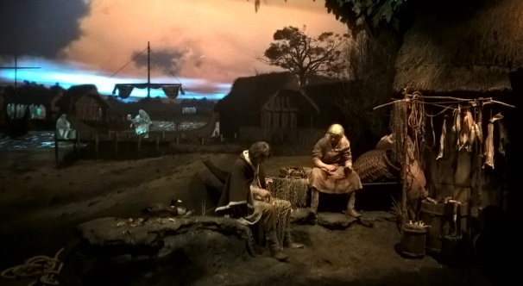
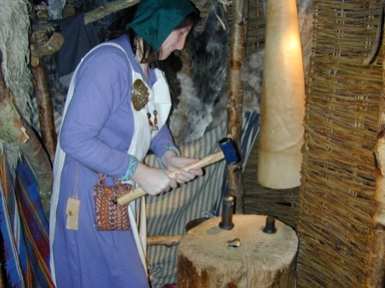
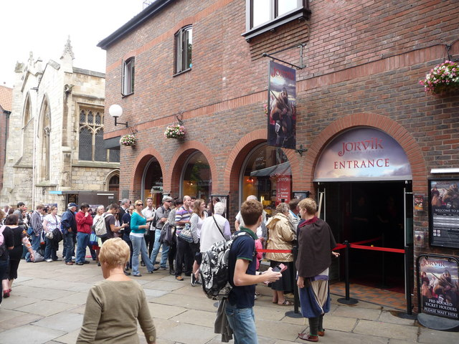
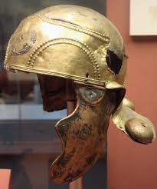
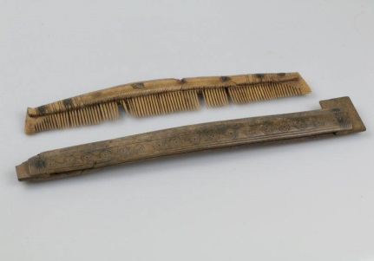

SEANCE 4:
WU – vidéo Jorvik Centre
Place ?
(What about? Where?)
Story
of the
place?
Activities?
?
The museum?

Slide 18
2)Travail sur la biographie d’Alfred the Great
STEP 1: (EOC à partir d’une diapo) : 5 à 10 minutes de préparation en groupes
puis challenge oral (1 point par phrase simple / 2 points par phrase complexe)

Slide 19

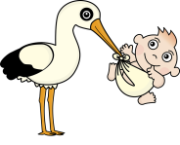
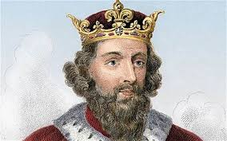



BIOGRAPHY
October 26th 899
England (Winchester)
between 847 and 849
(in England, in the Royal
Estate of Wantage =
Oxfordshire)
CAREER
-King of Wessex from
871 to c. 886
-King of the Anglo-Saxon
from c. 886 to 899.
- Victory against
the Danish King Guthrum
at Chippenham
FAMILY
Father :King Aethelwulf of
Wessex (death: 858)
Mother :Osburh
4 older brothers
His wife :Ealhswith
5 or 6 children
Important facts:
- Great warrior
-Establish peace with
the Vikings
- Convert them to Christianity
- Build the Kingdom
of England
Name : Alfred the Great
PERSONALITY
An excellent listener / courageous
Open-minded
Notes:
19

Slide 20
STEP 2 : EE (activité différenciée)
Expansion d’énoncés (rédaction biographie d’Alfred the Great à partir de la carte d’identité)

Slide 21



Writing workshop : writing a biography
Use the information from the Identity card and write Alfred The Great’s biography.
Look at the HELP column to guide you.
To improve your presentation you can use linking words: BUT / AND / BECAUSE
Name: Alfred the Great | HELP
Date of birth: 847 (Estate of Wantage / England) | Writing dates: in + year In + place
Family: FATHER: (BE the King….) + die in……. HAVE 4 older brothers HAVE 5 or 6 children | Preterit simple: Regular verbs: BV+ (e)d Irregular verbs: 2nd column Preterit BE = was / were Die = regular
Career: King of Wessex + of the Anglo-Saxon Victory against the Danish King | He was ……….and …..too Verbs : fight (FOUGHT) + win (WON)
Important facts: A great warrior Establish peace with the Vikings + convert them to christianity + build the Kingdom of England | BE (was) -Establish (regular) -Convert (regular) -Build (BUILT)
Personality : an excellent listener / open-minded / courageaous | BE (was)
Hobbies : hunt / poetry | + ING
Date of death: 26 / 10 / 899 | Writing dates: month + ordinal (-th) + year

Slide 22






Writing workshop : writing a biography
Use the information from the Identity card and write Alfred The Great’s biography.
Look at the HELP column to guide you.
To improve your presentation you can use linking words:
 | …BUT / AND..TOO / BECAUSE
 | FIRST / THEN / WHEREAS / THAT’S WHY
Name: Alfred the Great | HELP
Date of birth: 847 (Estate of Wantage / England) | Writing dates: in + year In + place
Family: FATHER: (BE the King….) + die in……. HAVE 4 older brothers HAVE 5 or 6 children | Preterit simple: Regular verbs: BV+ (e)d Irregular verbs: 2nd column Preterit BE = was / were
Career: King of Wessex + of the Anglo-Saxon Victory against the Danish King
Important facts: A great warrior Establish peace with the Vikings + convert them to christianity + build the Kingdom of England
Personality : an excellent listener / open-minded / courageaous
Hobbies : hunt / poetry | Enjoy / be fond of+ ing
Date of death: 26 / 10 / 899 | Writing dates: month + ordinal (-th) + year

Slide 23
Writing workshop : writing a biography
Use the information from the Identity card and write Alfred The Great’s biography.
Look at the HELP column to guide you.
To improve your presentation you can explain / justify / link infomraion together and use linking words: first, then,
Although, that’s why, so, since, as ………
Name: Alfred the Great | GUIDELINES
Date of birth: 847 (Estate of Wantage / England)
Family: FATHER: King of Wessex 4 older brothers 5 or 6 children | Big family
Career: King of Wessex + of the Anglo-Saxon Victory against the Danish King
Important facts: A great warrior Establish peace with the Vikings + convert them to christianity + build the Kingdom of England | Explain why he was famous
Personality : an excellent listener / open-minded / courageaous | Say what he was and wasn’t like, give your opinion and justify with the HOBBIES + HIS CAREER
Hobbies : hunt / poetry | Interdiction to use like / love / enjoy
Date of death: 26 / 10 / 899

Slide 24
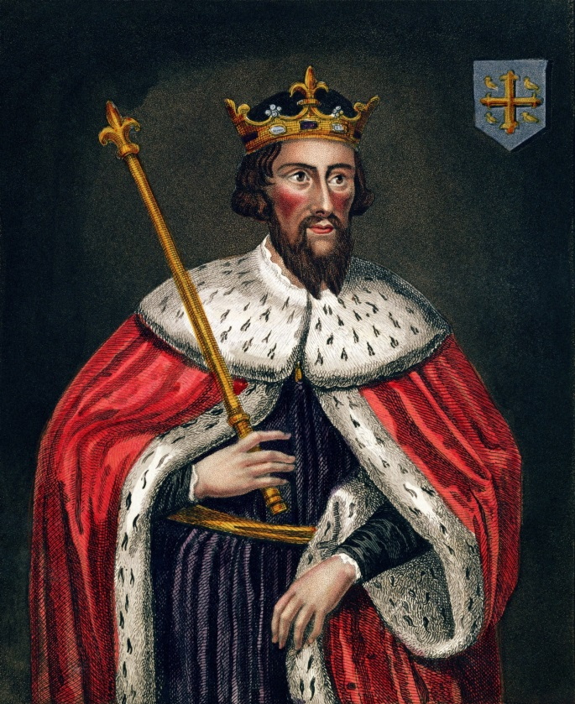

SEANCE 5:
1) WU: SHOW YOU REMEMBER!
NAME?
PERSONAL
INFORMATION?
CAREER?
IMPORTANT
FACTS?
FAMILY?
PERSONALITY?
HOBBIES?

Slide 25
2) WEBQUEST
Piste 1: the Tower of London
http://stephen.hicks.pagesperso-orange.fr/toweroflondonwebquest.html
http://www.camelotintl.com/tower_site/index.html
https://www.hrp.org.uk/tower-of-london/#gs.k46s56
https://www.hrp.org.uk/tower-of-london/history-and-stories/the-story-of-the-tower-of-london/#gs.k472s8
https://www.eslprintables.com/vocabulary_worksheets/places/the_tower_of_london/The_Tower_of_London_732466/

Slide 26
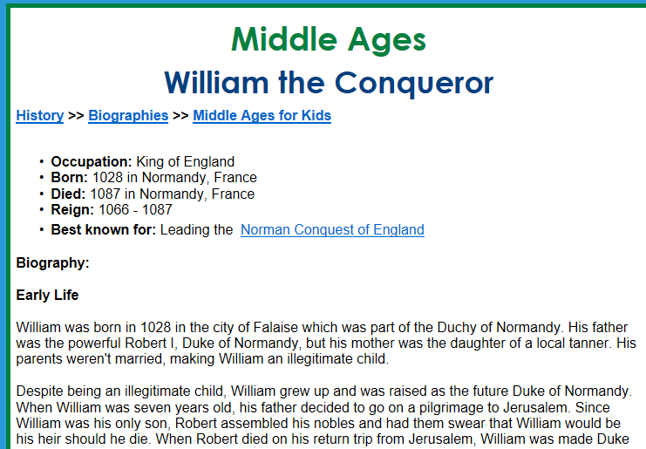
Piste 2: William the Conqueror
https://www.ducksters.com/history/middle_ages/william_the_conqueror.php

Slide 27
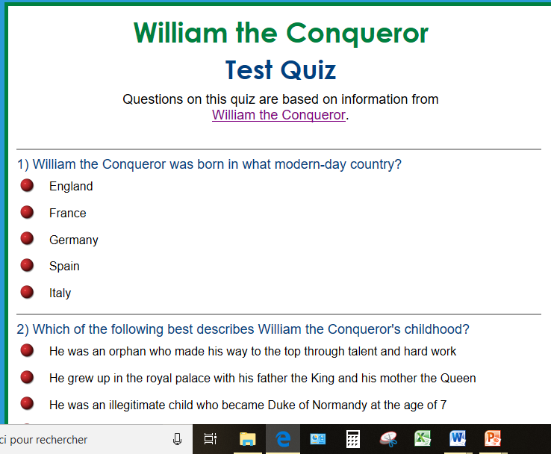
https://www.ducksters.com/biography/quiz/william_the_conqueror_questions.php

Slide 28
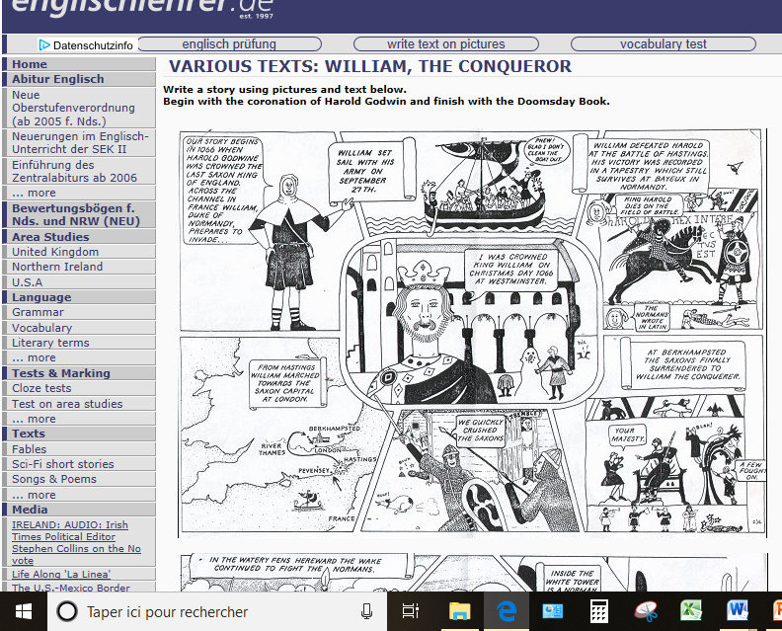
Autre possibilité (si difficulté matérielle) Travail sur une BD à propos de William the Conqueror: BD composée de 3 planches, prévoir une carte d’identité à faire compléter par les élèves.
http://englischlehrer.de/texts/william.php

Slide 29
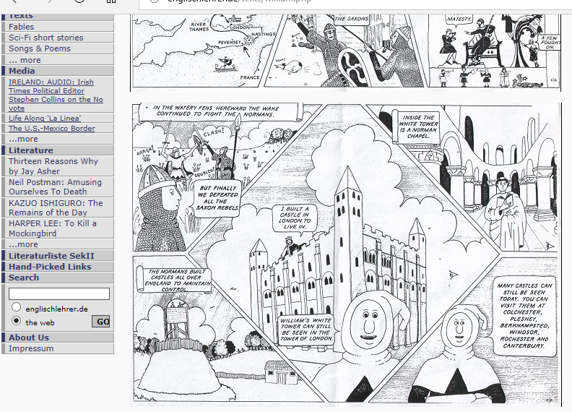

Slide 30
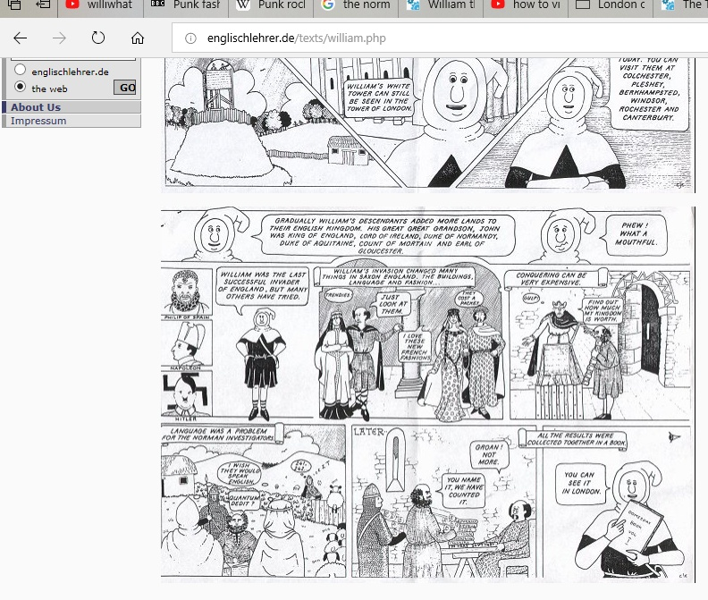

Slide 31
SEANCE 6: TF (préparation/entraînement)
Chaque élève va devoir se créer un AVATAR : nouvelle identité, se présenter et expliquer à quel peuple il appartient et raconter « sa vie ». Pour cela les élèves utiliseront la fiche de route et prépareront sous forme de notes personnelles leur présentation.
ATTENTION: il faut croiser les groupes par rapport à la séance 1, de sorte que chaque élève présente un autre peuple que celui sur lequel il a travaillé en CE lors de la première séance.
Prévoir à la fin de cette séance de faire passer quelques élèves à l’oral devant la classe.

Slide 32




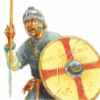
FINAL TASK :
Choose your avatar and present your people/tribe.
Complete the ID with NOTES, NO SENTENCES !
Then, practise your oral !
NAME AND PORTRAIT
ORIGIN
REASONS FOR COMING
EVERYDAY LIFE
LEGACY

Slide 33


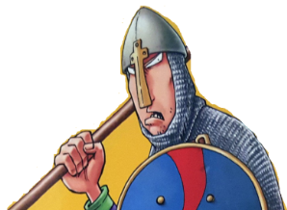

SEANCE 7: TF (enregistrement)
1) Chaque élève se crée un avatar parmi des images (que le professeur aura au préalable envoyées aux élèves ou mis sur le site en se créant un compte ) sur BLABBERIZE
https://blabberize.com/
TUTORIEL IN ENGLISH: https://www.youtube.com/watch?v=yMqNLopAhDA
TUTORIEL IN FRENCH/ https://www.ticeman.fr/lecoutelas/?p=4050
Comment utiliser Blabberize pour faire parler un personnage sur une image
Se rendre sur blabberize.com
Cliquer sur login/signup. La première fois, inscrivez-vous en rentrant une adresse mail et un mot de passe. Les fois suivantes, identifiez-vous.
Une fois identifié, en haut de la page, cliquez sur MAKE.
Une fois affiché « Find a picture », cliquez sur Browse et allez chercher la photo que vous souhaitez utiliser dans votre ordinateur.
A l’aide des points de couleur rose situés aux coins de l’image, vous pouvez sélectionner une partie de votre image,
2) Les élèves s’enregistrent et créent leur vidéo qui pourra être ensuite téléchargée
et envoyée à l’enseignant.
3) On peut imaginer un QUIZ GEANT pour terminer la séquence.
Exemple de quiz (from Caesar to Brexit)
https://play.howstuffworks.com/quiz/english-history-quiz

